Slide 1
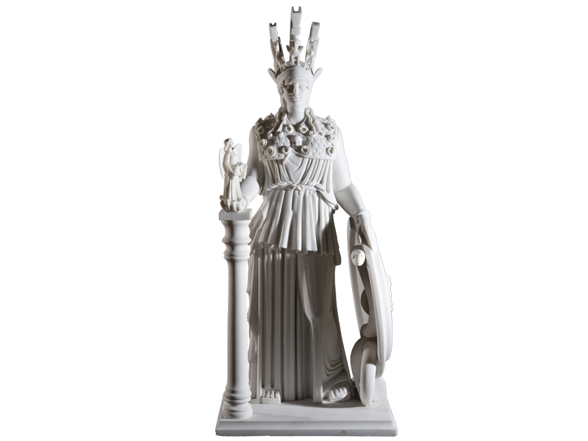
Афіна Парфенос
Підготував учень 43 групи Мишко А.С.

Slide 2
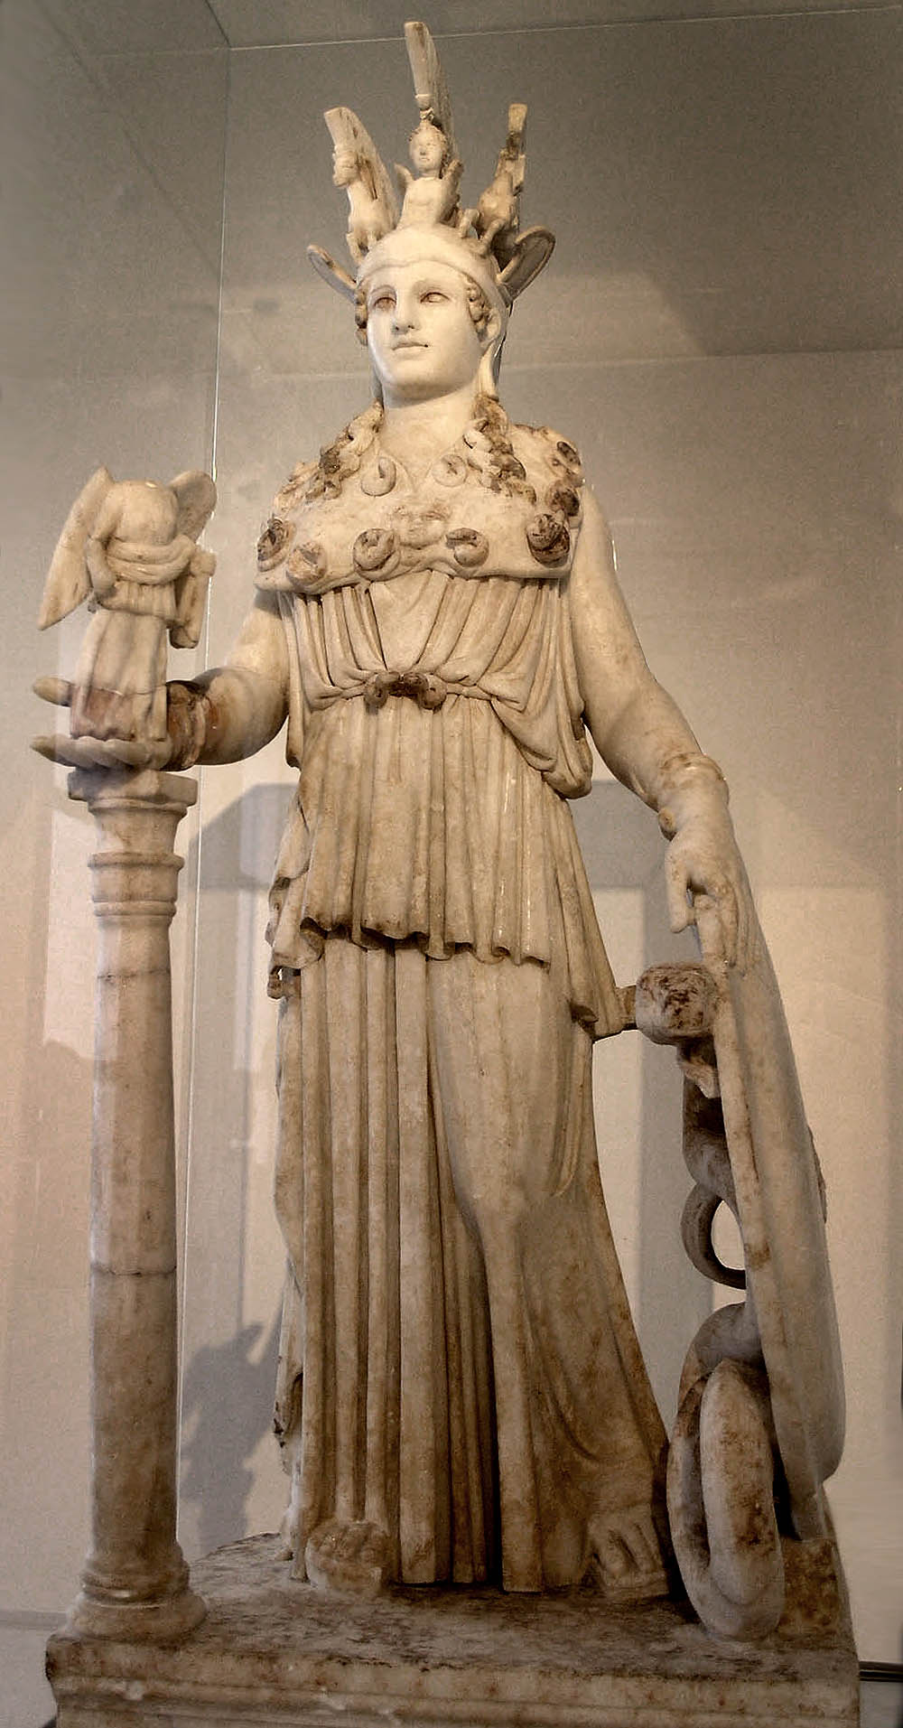
Загальна характеристика
Статуя богині Афіни в озброєнні, створена в добу Перикла давньогрецьким скульптором Фідієм і встановлена в Парфеноні, освячена в 438 до н. е.
Афіна Парфенос створена у хрисоелефантинній техніці, тобто із золота та слонової кістки.

Slide 3
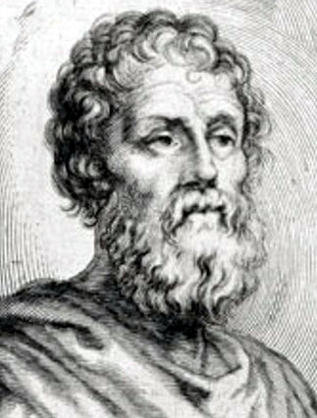
Скульптор
Давньогрецький скульптор 5 ст. до н. е. Один з найбільших майстрів давньогрецького мистецтва епохи високої класики.
4753 Фідій — астероїд, названий на його честь.
Фидій

Slide 4
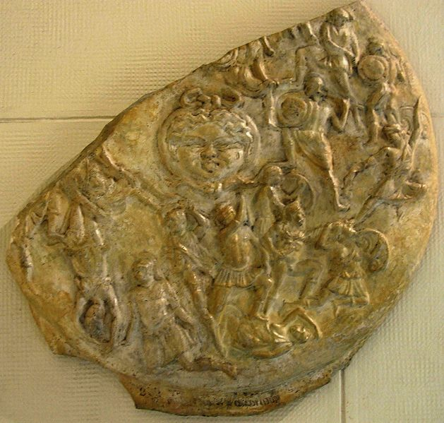
Прихований елемент
Вважається, що на щиті Афіни Фідій помістив себе і зображення свого друга Перікла (імовірно, у вигляді Дедала і Тезея). До речі, це виявилося для нього фатальним - його звинуватили в образі божества, кинули до в'язниці
Щит Афіни

Slide 5
Дякую за увагу !

